Slide 1
11-02 电流环控制案例（一）
需求分析与系统设计
主讲人：高博士 | 淘宝店铺：GenBotter
2026.05
Notes:
大家好，欢迎来到《直流有刷电机高性能控制实战系列》课程。今天我们将深入探讨PID控制中至关重要的一环——电流环。在前面的章节中，我们已经学习了电流检测、PID理论以及速度环的控制。本次课程，我们将聚焦于一个完整的电流环控制案例，从需求分析到系统设计，为大家构建一个清晰的工程实现蓝图。这是我们实战系列的第11-02节，让我们开始吧。

Slide 2
CONTENTS
课程
大纲
01
案例背景与核心需求
深入理解项目背景
拆解并明确核心功能需求
02
系统设计
根据硬件进行工程设计
核心模块的逻辑实现思路

Slide 3
01
案例背景与核心需求

Slide 4
回顾：我们为什么需要电流环？
精确控制力矩
提升动态性能
保障系统安全
单一开环控制无法精确控制输出力矩，而电流是力矩的直接体现。
系统动态响应慢，且抗负载扰动能力差，电流环能显著改善系统性能。
缺乏有效的过流保护机制容易造成硬件损坏，电流环是实现软硬件保护的基础。
以电流环作为内环进行控制，通过控制电机电流来控制电机速度

Slide 5
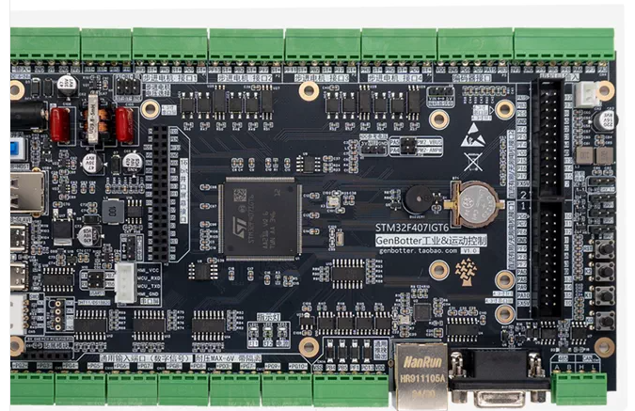
案例目标：
驱动板
电机
按键 | 功能
KEY0 | 目标电流 +（每次 +20mA ，最大120mA）
KEY1 | 目标电流 −（每次 -20mA ，最小-120mA）
KEY2 | 电机启停
屏幕上显示：
Target: 1.50 A
Current: 1.48 A
Duty: 62%
Status: RUN

Slide 6
实际项目中常见的非功能性目标
基于GenBotter-Motor-1，STM32F407IGT6开发板，实现一个直流有刷电机电流环控制器，满足以下量化指标：
控制精度
响应速度
保护功能
运行频率
兼容性
电流控制误差 ≤ ±x%
（额定电流范围内）
阶跃响应上升时间
实现“硬件+软件”
双重过流保护机制
电流闭环控制频率达到 10000Hz
适配0-24V、0-5A
规格直流有刷电机
核心价值：构建高可靠、高性能、可复用的电机控制基础框架，为后续复杂运动控制算法提供稳定底层支撑。

Slide 7
核心需求拆解
1. 基础控制需求
2. 安全保护需求
3. 可扩展性需求
• 接收外部给定的目标电流指令
• 实时采集电机实际电枢电流
• 通过PID算法计算PWM输出占空比
• 实现电流目标的跟踪
•软件限流：超过设定阈值立即限制PWM输出
•硬件过流保护：触发后立即关断所有驱动输出
•故障状态指示：LED闪烁提示过流故障
• 支持电流环参数在线调试（参考速度环，本章不再实现）
• 预留转矩控制接口（直接给定目标电流）
本章案例只实现基础需求

Slide 8
02
系统设计与实现
Notes:
了解了需求之后，我们进入第二部分：系统设计与实现。这一章将从宏观上构建我们整个控制系统的框架，并深入到软硬件的具体实现细节。

Slide 9
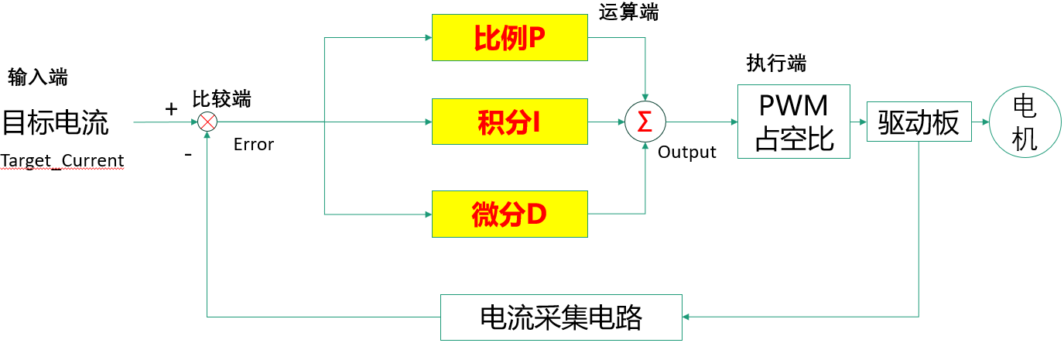
单环电流控制系统框图
▌ 系统控制流程解析
1. 设定目标：由上位机或核心控制逻辑向系统输入期望的“目标电流值”，作为闭环控制的基准。
2. 实时采集：利用高精度采样电阻和ADC模块，高频采集电机的“实际电流”，确保数据实时性。
3. 运算与驱动：PID控制器计算误差并输出控制量，转化为PWM占空比，精准调节驱动电路输出。
🔄 负反馈回路：将采样值送回PID输入端与目标值比较，形成闭环控制
4. 闭环调节：上述过程以极高频率重复运行，不断修正误差，使电机电流始终稳定跟踪目标值，实现精确控制。

Slide 10
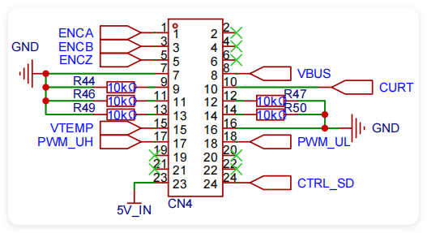
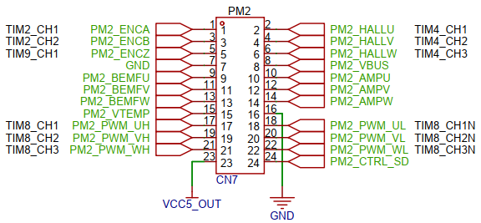
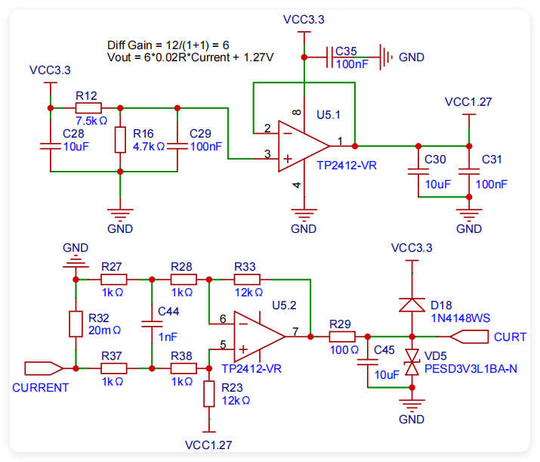
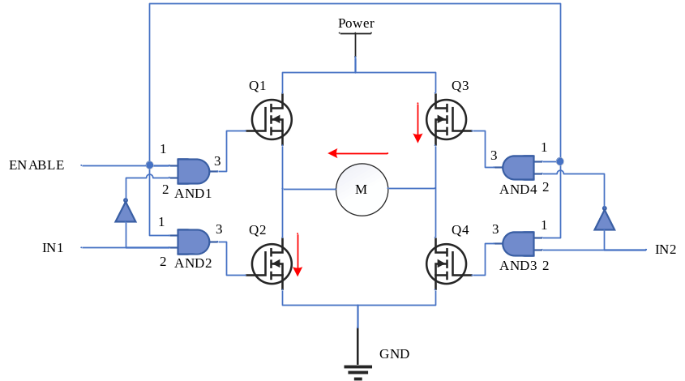

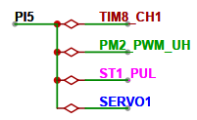

硬件原理图部分
直流有刷电机驱动板电机检测有关的原理图
电机开发板电流检测\电机驱动接口

Slide 11
核心硬件资源分配（STM32F407IGT6）
功能模块
外设资源
引脚
说明
PWM输出
TIM8_CH1
PI5
PWM_H 上半桥驱动
（续）
TIM8_CH1N
PH13
PWM_L 下半桥驱动
电流采集
ADC1/2/3_CH12
PC2
电流采样输入
使能控制
GPIO 输出模式
PF2
驱动芯片使能信号 (EN)
Notes:
在硬件层面，我们首先要明确资源分配。这里列出了我们用到的关键外设和引脚，包括用于PWM输出的定时器、用于电流采集的ADC通道、用于驱动使能和故障指示的GPIO口。清晰的资源分配是后续软件开发的基础。

Slide 12
系统分层设计思想
硬件层
Hardware
系统的物理基础，包括STM32核心板、电机驱动H桥、电流采样电路等。
驱动层
Driver/BSP
直接操作硬件的软件层，提供统一的硬件访问接口。如ADC驱动、PWM驱动等。
算法控制层
Driver/Control
实现核心控制逻辑的软件层，与硬件无关。如PID控制器、数字滤波等算法。
应用层
Application
实现具体业务逻辑的软件层，调用算法层和驱动层完成特定任务并显示结果。
和上一章速度环控制的工程框架设计思路类似
Notes:
为了让我们的软件结构清晰、易于维护，我们采用了分层设计思想。从下至上分别是硬件层、驱动层、算法层和应用层。硬件层是物理基础。驱动层封装了对硬件的操作。算法层实现了核心的控制算法。应用层则负责具体的业务逻辑。这种分层解耦的方式，使得每一层都可以独立开发和测试。

Slide 13
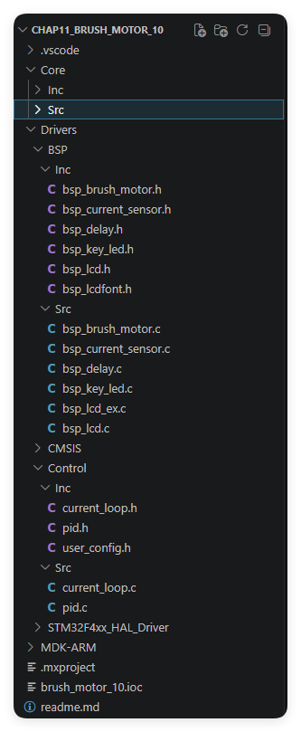
项目架构
1. 应用与业务逻辑层 (Application Layer)
对应目录： Core
系统的入口与主循环（main.c），接收各底层反馈并进行整体调度。
2. 核心算法层 (Control/Algorithm Layer)
对应目录： Control
包含模块： pid.c (PID 核心算法)、current_loop.c (电流环状态机与计算)。
纯软件算法，不直接操作硬件寄存器。 实现算法与硬件的解耦，方便后续移植到 RISC-V 或其他平台。
3. 板级支持包与外设驱动层 (BSP & Driver Layer)
对应目录： Drivers/BSP
包含模块： bsp_brush_motor.c (PWM输出/有刷电机控制)、bsp_current_sensor.c (ADC采样/电流计算)。
硬件抽象层。 将底层芯片的硬件细节（如 ADC 寄存器、TIM 寄存器）封装为具体的业务对象（如“电流传感器”、“电机”），向上层提供统一接口。
4. 芯片物理芯片包与芯片库 (Hardware & Library Layer)
对应目录： STM32F4xx_HAL_Driver / CMSIS
官方提供的标准库，负责最底层的寄存器映射。

Slide 14
一些需要考虑的问题
关于ADC采样
关于控制频率
关于PID的计算时机
电流环控制频率是响应频率吗？
•闭环带宽 = 闭环控制系统能稳定跟踪的最高信号频率，
•响应频率和闭环带宽相关，但是电流环控制频率≠闭环带宽
• 例：目标电流变为3A，PID很快算出PWM，但是电机电感阻碍电流突变，需要一点时间。
在中断还是在main函数？
•电流环内环，它的采样和计算频率高（通常在 10 kHz ~20 kHz）
•main函数可能被其他高优先级中断打断，或者因为执行其他逻辑（如串口通信等）导致循环周期忽长忽短。
•即时采样，即时响应
第8章的电流检测方法可行吗？
• ADC+DMA的无脑搬运模式，极易踩到功率管开关瞬间的电压毛刺上
• 通过定时器触发ADC，可以配置为在PWM中心点采样
• 配置为注入组，优先采集（防止覆盖）
理想的模式：ADC 采集完成 → 立即触发中断 → CPU 耗时几个微秒算出 PID 结果 → 更新 PWM 占空比

Slide 15
感谢观看
淘宝店铺：GenBotter
高博士_嵌入式
2026.05
Notes:
感谢大家的聆听！关于今天的内容，大家有什么问题吗？欢迎随时提问。我们下节课再见！

